Slide 1

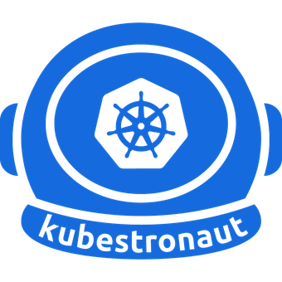
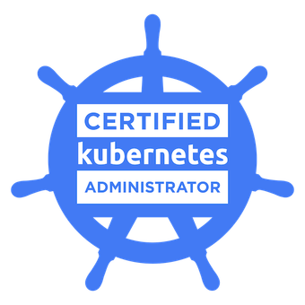

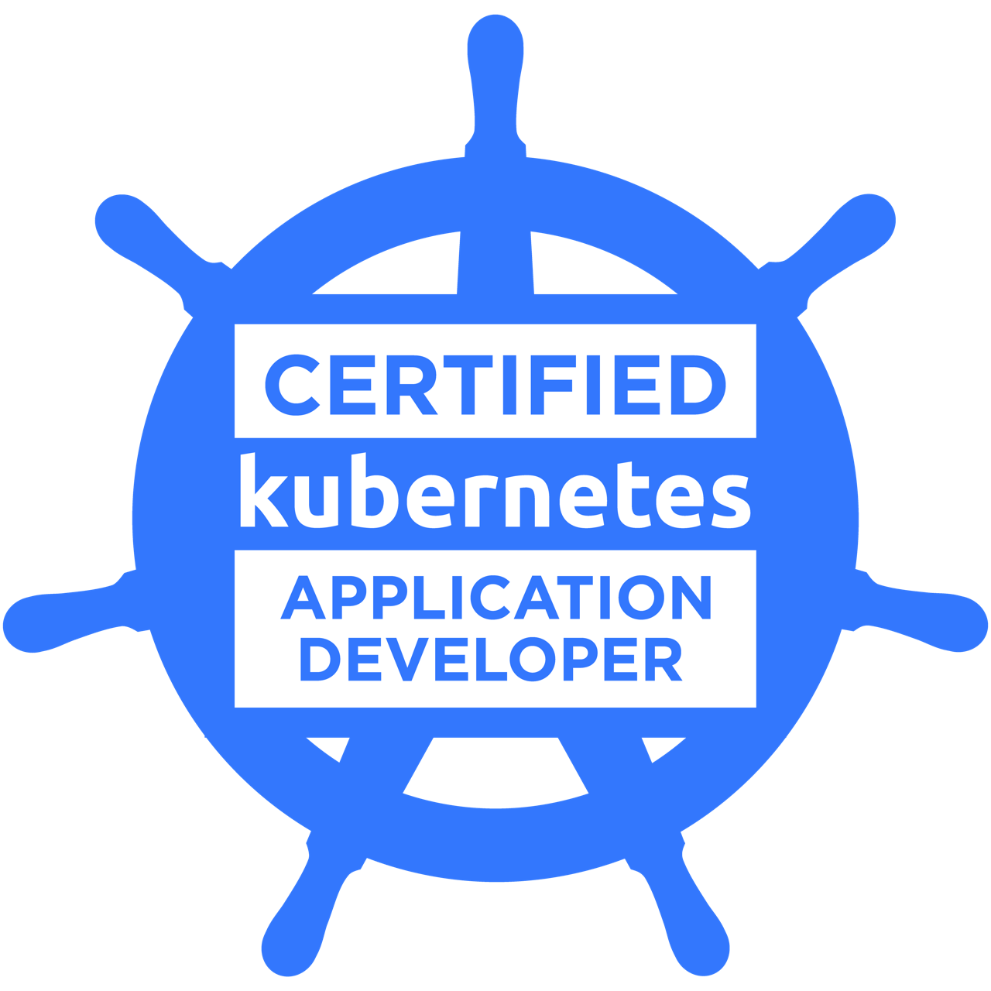


Kubernetes Eğitim Kursu
Cluster Mimarisi, Temel Bileşenler ve 27 Konu ile Pratik Uygulamalar - Pod'dan Helm'e Kapsamlı Kubernetes Öğrenimi
Cahit Yusuf KAFADAR
Cloud Solution Architect
Kubestronaut
CKAD
CKA
CKS
KCSA
KCNA

Slide 2
Sınav Ağırlıkları - Zaman Planlaması
2 saatlik sınav üzerinden yaklaşık zaman dağılımı (ağırlık × 120 dakika)
Pratik zaman yönetimi için rehber
Alan
Ağırlık
Yaklaşık Süre
Application Design and Build
20%
24 dakika
Application Deployment
20%
24 dakika
Observability & Maintenance
15%
18 dakika
Env, Config & Security
25%
30 dakika
Services and Networking
20%
24 dakika
Not: Görev zorluğu ve çözüm süresi değişkenlik gösterir, bu tablo yalnızca genel bir perspektif sunar
Resmi Kaynaklar
CNCF CKAD: www.cncf.io/training/certification/ckad/
CNCF Curriculum: github.com/cncf/curriculum
Exam Tips: docs.linuxfoundation.org/tc-docs/certification/tips-cka-and-ckad

Slide 3
Eğitim İçeriği - 27 Temel Konu
1. Kubernetes Mimarisi
2. Pod
3. ReplicaSet
4. Deployment
5. Namespace
6. Commands & Arguments
7. ConfigMap
8. Secrets
9. Security Contexts
10. Resource Limits
11. Service Account
12. Taints & Tolerations
13. Node Affinity
14. Multi-Container Pods
15. Readiness Probes
16. Logging
17. Init Containers
18. Labels & Selectors
19. Rolling Update & Rollback
20. Jobs & CronJobs
21. Kubernetes Service
22. Network Policies
23. Ingress Networking
24. Gateway API
25. Persistent Volumes
26. Storage Class
27. Helm & Docker

Slide 4





Kubernetes Nedir ve Neden Kullanılır?
Container orkestrasyon platformu
Avantajlar
Kullanım Senaryoları
Otomatik dağıtım, otomatik ölçeklendirme, self-healing mekanizmaları ve yerleşik load balancing ile yüksek erişilebilirlik sağlar.
Mikroservis mimarileri, CI/CD pipeline'ları ve hybrid cloud ortamları gibi modern uygulama dağıtım senaryolarında yaygın olarak kullanılır.
Kubernetes, konteynerleştirilmiş uygulamaları dağıtmak, yönetmek ve koordine etmek için kullanılan açık kaynaklı bir orkestrasyon platformudur.
CNCF Yönetimi
Kubernetes, Google tarafından başlatıldı ve şu anda Cloud Native Computing Foundation (CNCF) tarafından yönetilen açık kaynak bir projedir.

Slide 5

Kubernetes Cluster Mimarisi - Control Plane ve Worker Node
1
2
3
4
Control Plane Bileşenleri
Worker Node Bileşenleri
İletişim Akışı
Container Runtime
kubectl → API Server → etcd → Scheduler → Kubelet
API Server (tüm isteklerin merkezi), etcd (cluster state veritabanı), Scheduler (pod yerleştirme), Controller Manager (istenen durum kontrolü)
Kubelet (node agent), Kube-proxy (network proxy), Container Runtime (Docker/containerd)
Docker, containerd veya CRI-O üzerinde container çalıştırma

Slide 6
Bölüm 1: Pod
Kubernetes'in en küçük deployment birimi

Slide 7
Pod - YAML Konfigürasyonu ve kubectl Komutları
Örnek Pod YAML konfigürasyonu gösterimi aşağıdadır:
apiVersion: v1 kind: Pod metadata: name: nginx-pod labels: app: nginx spec: containers: - name: nginx image: nginx:latest ports: - containerPort: 80
kubectl Komutları
Olası Sorunlar
●
kubectl create -f pod.yaml : Pod tanımlamasını oluşturur
●
ImagePullBackOff : İlgili image depoda bulunamaz veya çekilemez
●
kubectl get pods : Pod listesini ve durumunu gösterir
●
CrashLoopBackOff : Container sürekli çöküyor ve yeniden başlıyor
●
kubectl describe pod nginx-pod : Pod detaylı bilgi çıkarımı yapar
●
Pending : Pod, node kaynak yetersizliği veya scheduling problemi yaşıyor
●
kubectl logs nginx-pod : Pod container loglarını görüntüler
●
kubectl exec -it nginx-pod -- /bin/sh : Pod içinde etkileşimli kabuk başlatır
●
kubectl delete pod nginx-pod : Belirtilen Podu siler

Slide 8
Bölüm 2: ReplicaSet
Pod kopyalarının otomatik yönetimi

Slide 9





ReplicaSet - Pod Kopyalarının Yönetimi
ReplicaSet Amacı
Self-Healing
Selector Kullanımı
Belirtilen sayıda pod kopyasının her zaman çalışmasını garantilemek
Pod silindiğinde veya çöktüğünde otomatik olarak yeniden oluşturma özelliği
Label'lara göre pod'ları izleme ve yönetme mekanizması sağlar
Kullanım Senaryoları
High availability, yük dağılımı ve hata toleransı gibi senaryolar için uygundur

Slide 10
ReplicaSet - YAML Yapısı ve kubectl Yönetimi
apiVersion: apps/v1 kind: ReplicaSet metadata: name: nginx-rs spec: replicas: 3 selector: matchLabels: app: nginx template: metadata: labels: app: nginx spec: containers: - name: nginx image: nginx:latest
kubectl Komutları
Olası Sorunlar
●
kubectl create -f replicaset.yaml
●
Selector ve pod label uyuşmazlığı
●
kubectl get rs
●
Resource quota aşımı
●
kubectl scale rs nginx-rs --replicas=5
●
Pod template değişiklikleri mevcut pod'ları etkilemez
●
kubectl describe rs
●
kubectl delete rs

Slide 11
Bölüm 3: Deployment
Declarative uygulama güncellemeleri ve sürüm yönetimi

Slide 12



Deployment - Declarative Uygulama Güncellemeleri
Deployment Rolü
Avantajları
Kullanım Amacı
Otomatik rollback ve deployment history desteği sunar, canary deployment senaryoları ile güvenli test olanağı verir ve production ortamlarında sıfır kesinti hedefler.
ReplicaSet üzerinde sürüm yönetimi sağlar ve rolling update ile kesintisiz güncelleme sürecini otomatikleştirir, mevcut pod'ların kademeli olarak yeni sürüme geçirilmesini yönetir.
Production ortamlarında güvenli ve kontrollü uygulama güncellemeleri yapmak, riskleri azaltmak ve kullanıcı deneyiminde kesinti olmadan yeni sürümlere geçiş sağlamak için kullanılır.
ReplicaSet Farkı
ReplicaSet sürüm yönetimi ve pod çoğaltma sorumluluğu taşır; deployment ise rolling update stratejisi ve rollback mekanizmalarıyla sürüm geçişlerini koordine eder.

Slide 13
Deployment - Konfigürasyon ve Komutlar
apiVersion: apps/v1 kind: Deployment metadata: name: nginx-deployment spec: replicas: 3 strategy: type: RollingUpdate rollingUpdate: maxUnavailable: 1 maxSurge: 1 selector: matchLabels: app: nginx template: metadata: labels: app: nginx spec: containers: - name: nginx image: nginx:1.21
kubectl Komutları
Olası Sorunlar
●
kubectl create deployment
●
RollingUpdate sırasında insufficient resources
●
kubectl get deployments
●
Probe hataları nedeniyle başarısız deployment
●
kubectl rollout status
●
imagePullPolicy misconfiguration
●
kubectl rollout history
●
kubectl set image
●
kubectl scale
●
kubectl rollout undo

Slide 14
Bölüm 4: Namespace
Cluster kaynaklarının mantıksal bölümlenmesi

Slide 15



Namespace - Cluster Kaynaklarının Mantıksal Bölümlenmesi
Namespace Kavramı
Kullanım Alanları
Default Namespace'ler
Viral cluster'lar içinde sanal cluster'lar oluşturarak kaynakları izole etme mekanizması. Her namespace, ad alanı olarak kaynak ayrımı sağlar ve mantıksal izolasyon sunar.
Multi-tenant ortamlarda tenant izolasyonu, environment ayrımı (dev/staging/prod) ve ekip bazlı kaynak ayırma senaryolarında kullanılır.
Varsayılan olarak gelen önemli namespace'ler: default, kube-system, kube-public, kube-node-lease. Sistem ve kullanıcı kaynakları için ayrım sağlar.
Kaynak Kontrolü
ResourceQuota ve LimitRange ile namespace seviyesinde CPU, bellek ve diğer kaynaklar için kotalar ve limitler belirlenerek kontrol sağlanır.

Slide 16
Namespace - Oluşturma ve Yönetim Komutları
apiVersion: v1 kind: Namespace metadata: name: development labels: env: dev
kubectl Komutları
Olası Sorunlar
●
kubectl create namespace dev
●
Namespace silindiğinde içindeki tüm kaynaklar silinir
●
kubectl get namespaces
●
Cross-namespace service erişimi için FQDN: service.namespace.svc.cluster.local
●
kubectl config set-context --current --namespace=dev
●
Network policy ile namespace izolasyonu sağlanabilir
●
kubectl get pods -n dev
●
kubectl delete namespace dev

Slide 17
Bölüm 5: Commands and Arguments
Container başlangıç davranışını özelleştirme

Slide 18



Commands and Arguments - Container Başlangıç Davranışı
Command Kavramı
Args Kavramı
Kullanım Amacı
YAML Örneği
Dockerfile CMD'nin karşılığıdır ve komuta geçirilecek parametreler olarak kullanılır; komutla birlikte çalışır.
command: ['/bin/sh'], args: ['-c', 'echo Hello Kubernetes && sleep 3600']
Dockerfile ENTRYPOINT'in Kubernetes karşılığıdır; container başlatıldığında çalışacak ana komut burada tanımlanır.
Container başlangıç davranışını override etmek ve özel script'ler veya başlangıç parametreleri çalıştırmak için kullanılır.

Slide 19
Commands and Arguments - YAML ve Troubleshooting
apiVersion: v1 kind: Pod metadata: name: command-demo spec: containers: - name: busybox image: busybox:latest command: ["/bin/sh"] args: ["-c", "while true; do echo hello; sleep 10; done"]
kubectl Test Komutları
Olası Sorunlar
●
kubectl run test --image=busybox --command -- /bin/sh -c 'echo test'
●
Shell form vs exec form farkı
●
Environment variable expansion
●
kubectl logs command-demo
●
Command başarısız olursa CrashLoopBackOff oluşur
●
kubectl describe pod command-demo
●
Çift tırnak kullanımı

Slide 20
Bölüm 6: ConfigMap
Uygulama konfigürasyonlarının dışsallaştırılması

Slide 21


ConfigMap - Uygulama Konfigürasyonlarının Dışsallaştırılması
ConfigMap Amacı
Kullanım Şekilleri
Avantajları
Image yeniden build etmeden config değişikliği yapılabilir; ortama göre farklı konfigürasyon uygulanabilir
Konfigürasyon verilerini container image'dan ayırarak esneklik sağlar ve dağıtım süreçlerini basitleştirir
Environment variable ile atama, volume mount ile dosya sağlama ve command-line argümanlarıyla yapılandırma
Kullanım Senaryoları
Application.properties, nginx.conf veya veritabanı bağlantı bilgileri gibi dışsal konfigürasyon örnekleri

Slide 22
ConfigMap - Oluşturma ve Kullanım Yöntemleri
apiVersion: v1 kind: ConfigMap metadata: name: app-config data: database_url: "postgresql://localhost:5432" log_level: "info" config.properties: | app.name=MyApp app.version=1.0
kubectl Komutları
Olası Sorunlar
●
kubectl create configmap app-config --from-literal=key=value
●
ConfigMap güncellemesi genellikle pod restart gerektirmez; ancak volume mount ile kullanıldığında yeniden başlatma gerekebilir
●
kubectl create configmap --from-file=config.txt
●
ConfigMap için 1MB boyut limiti vardır; büyük yapılandırmalar için alternatif yöntemler düşünülmelidir
●
kubectl get configmap
●
kubectl describe configmap
●
immutable ConfigMap özelliği (v1.21 ve sonrası) kullanıldığında ConfigMap değiştirilemez hale gelir, sürüm ve kısıtlamalara dikkat edin

Slide 23
Bölüm 7: Secrets
Hassas verilerin güvenli saklanması

Slide 24





Secrets - Hassas Verilerin Güvenli Saklanması
Secret Rolü
ConfigMap Farkları
Secret Tipleri
Şifre, token, SSH key gibi hassas verileri güvenli saklamak ve uygulamaların ihtiyaç duyduğu sırları güvenli şekilde sunmak.
ConfigMap düz metin ayar saklarken Secret hassas veri saklar; Base64 enkodlama farklıdır, etcd'de encryption at rest ve RBAC ile erişim kontrolü önemlidir.
Opaque (generic), dockerconfigjson (image pull), tls (TLS sertifikası) ve service-account-token gibi farklı secret türleri vardır.
Güvenlik
Ek güvenlik için Vault veya AWS Secrets Manager gibi external secret management çözümleri ile entegrasyon önerilir.

Slide 25
Secrets - Oluşturma ve Kullanım
apiVersion: v1 kind: Secret metadata: name: db-secret type: Opaque stringData: username: admin password: SuperSecret123 # data: # username: YWRtaW4= # base64 encoded # password: U3VwZXJTZWNyZXQxMjM=
kubectl Komutları
Olası Sorunlar
●
kubectl create secret generic db-secret --from-literal=password=123
●
Base64 şifreleme yerine encoding kullanımı konusunda dikkat
●
kubectl create secret docker-registry
●
Secret değişikliği genellikle pod restart gerektirmez, ancak bazı senaryolarda yeniden başlatma gerekebilir
●
kubectl get secrets
●
kubectl describe secret
External secret operator kullanımıyla yönetimi kolaylaştırma
●
●
Private registry için imagePullSecrets yapılandırması gereklidir

Slide 26
Bölüm 8: Security Contexts
Container ve Pod güvenlik ayarları

Slide 27



Security Contexts - Container ve Pod Güvenlik Ayarları
Security Context Kavramı
Kullanım Alanları
Pod vs Container Level
Root olarak çalışmayı engelleme (runAsNonRoot) ve privilege escalation önleme gibi ayarlarla konteynerlerin saldırı yüzeyi azaltılır ve güvenlik sağlanır.
Container'ların çalışma izinlerini ve güvenlik özelliklerini kontrol etmek için kullanılan yapı. İşlem izinleri, runAsUser ve diğer sınırlar bu kapsamda tanımlanır ve yönetilir.
Container ayarları, pod ayarlarını override edebilir; hem pod hem de container seviyesinde güvenlik politikaları tanımlanabilir ve birlikte çalıştırılmalıdır.
Best Practices
Minimum privilege prensibini uygulayın, read-only filesystem kullanın ve gereksiz yetenekleri drop ederek saldırı yüzeyini en aza indirin.

Slide 28
Security Contexts - Konfigürasyon ve Best Practices
apiVersion: v1 kind: Pod metadata: name: secure-pod spec: securityContext: runAsUser: 1000 runAsGroup: 3000 fsGroup: 2000 containers: - name: app image: nginx securityContext: runAsNonRoot: true readOnlyRootFilesystem: true allowPrivilegeEscalation: false capabilities: drop: ["ALL"]
kubectl Kontrol
Olası Sorunlar
●
kubectl exec secure-pod -- id (konteyner içinde kullanıcı bilgisi görüntüle)
●
Permission denied hataları nedeniyle uygulama dosya erişimi engellenebilir
●
kubectl exec secure-pod -- ls -l (dosya izinlerini ve sahipliğini kontrol et)
●
Volume mount izin sorunları fsGroup veya izinler nedeniyle oluşabilir
●
kubectl describe pod secure-pod (Pod detaylarını, event ve securityContext ayarlarını incele)
●
Gereken capabilities eksikse bazı işlemler başarısız olabilir
●
PodSecurityPolicy veya PodSecurityStandard enforcement politikaları engelleyebilir

Slide 29
Bölüm 9: Resource Limits
CPU ve Memory kaynak yönetimi

Slide 30



Resource Limits - CPU ve Memory Kaynak Yönetimi
Requests vs Limits
Kullanım Amacı
QoS Sınıfları
Requests: Garanti edilmiş kaynak, scheduling kriteri. Limits: Maksimum kullanım, aşımda throttling veya OOMKilled ile sonuçlanabilir.
Node kaynaklarının adil dağılımı, noisy neighbor problemini önleme ve cluster stabilitesinin korunması.
Guaranteed (request=limit), Burstable (request
Kaynak Birimleri
CPU: 1 CPU = 1000m (millicore). Memory: Mi (mebibyte), Gi (gibibyte).

Slide 31
Resource Limits - Tanımlama ve Monitoring
apiVersion: v1 kind: Pod metadata: name: resource-demo spec: containers: - name: app image: nginx resources: requests: cpu: "100m" memory: "128Mi" limits: cpu: "500m" memory: "512Mi"
kubectl Komutları
Olası Sorunlar
●
kubectl top nodes
●
OOMKilled (memory limit aşımı)
●
kubectl top pods
●
CPU throttling (limit aşımında yavaşlama)
●
kubectl describe node (Allocated resources)
●
Pod eviction (node pressure)
●
kubectl set resources deployment --limits=cpu=500m,memory=512Mi
●
LimitRange ile namespace default limits

Slide 32
Bölüm 10: Service Account
Pod'ların API Server kimlik doğrulaması

Slide 33

Service Account - Pod'ların API Server Kimlik Doğrulaması
1
2
3
Service Account Kavramı
Kullanım Amacı
Default Behavior
RBAC ile API erişim kontrolü sağlamak ve farklı pod'lara farklı yetkiler atamak için kullanılır.
Her namespace'de default service account otomatik oluşturulur ve pod'lara otomatik olarak mount edilir.
Pod'ların Kubernetes API'ye kimlik doğrulaması için kullandıkları hesaplar.
4
Token Location
Kimlik doğrulama tokeni /var/run/secrets/kubernetes.io/serviceaccount/token yolunda saklanır.

Slide 34
Service Account - Oluşturma ve RBAC Entegrasyonu
apiVersion: v1 kind: ServiceAccount metadata: name: app-sa automountServiceAccountToken: true --- apiVersion: v1 kind: Pod metadata: name: app-pod spec: serviceAccountName: app-sa containers: - name: app image: nginx
kubectl Komutları
Olası Sorunlar
●
kubectl create serviceaccount app-sa
●
Yetki yetersizliği (forbidden errors)
●
kubectl get serviceaccounts
●
token expiration (TokenRequestAPI)
●
kubectl describe sa app-sa
●
RBAC Role ve RoleBinding gerekli
●
kubectl create token app-sa
●
OIDC external identity provider

Slide 35
Bölüm 11: Taints and Tolerations
Node'lara Pod yerleştirme kısıtlamaları

Slide 36



Taints and Tolerations - Node'lara Pod Yerleştirme Kısıtlamaları
Taint Kavramı
Toleration Kavramı
Kullanım Amacı
Node'lara kısıtlama etiketi ekleyerek belirli pod'ların yerleşmesini engelleme
Pod'ların taint'leri tolere ederek o node'lara yerleşebilmesi
Dedicated nodes (GPU, SSD), node bakımı ve kritik workload izolasyonu
Taint Effects
NoSchedule (yeni pod yerleşmez), PreferNoSchedule, NoExecute (mevcut pod'lar evict edilir)

Slide 37
Taints and Tolerations - Uygulama ve Yönetim
# Node taint ekleme kubectl taint nodes node1 gpu=true:NoSchedule # Pod toleration apiVersion: v1 kind: Pod metadata: name: gpu-pod spec: tolerations: - key: "gpu" operator: "Equal" value: "true" effect: "NoSchedule" containers: - name: app image: tensorflow/tensorflow:latest-gpu
kubectl Komutları
Olası Sorunlar
●
kubectl taint nodes node1 key=value:NoSchedule
●
Tolerasyon eklenmemiş pod'lar Pending durumda kalır
●
kubectl taint nodes node1 key:NoSchedule- (kaldırma)
●
NoExecute etkisi ile mevcut pod'lar silinebilir
●
kubectl describe node (Taints bölümü)
●
Taint ve toleration arasında key-value eşleşmesi gereklidir

Slide 38
Bölüm 12: Node Affinity
Pod'ları belirli Node'lara yönlendirme

Slide 39


Node Affinity - Pod'ları Belirli Node'lara Yönlendirme
Node Affinity Kavramı
Taint/Toleration Farkı
Affinity Tipleri
Pozitif seçim (tercih etme) vs negatif seçim (engelleme) yaklaşımı. Taint node seviyesinde reddeder, toleration pod üzerinde izin verir.
required (zorunlu), preferred (tercih edilen) ve IgnoredDuringExecution gibi farklı eşleme tipi ve öncelik seçenekleri bulunur.
Pod'ların belirli özelliklere sahip node'lara schedule edilmesini sağlama. Etiketler ve kurallar kullanılarak hedeflenmiş yerleştirme yapılır.
Kullanım Senaryoları
Zone/region bazlı dağıtım, donanım özelliklerine göre yerleştirme (SSD, GPU) gibi senaryolarda Node Affinity ile performans ve uyumluluk sağlanır.

Slide 40
Node Affinity - Konfigürasyon ve Operatörler
apiVersion: v1 kind: Pod metadata: name: affinity-pod spec: affinity: nodeAffinity: requiredDuringSchedulingIgnoredDuringExecution: nodeSelectorTerms: - matchExpressions: - key: disktype operator: In values: ["ssd"] preferredDuringSchedulingIgnoredDuringExecution: - weight: 1 preference: matchExpressions: - key: zone operator: In values: ["us-east-1a"]
Operatörler ve kubectl
Olası Sorunlar
In, NotIn, Exists, DoesNotExist, Gt, Lt operatörleri. Örnek komutlar: kubectl label nodes node1 disktype=ssd; kubectl get nodes --show-labels
Uygun node bulunamazsa pod pending kalır. Node selector (basit) vs affinity (gelişmiş). Anti-affinity ile pod dağılımı sağlanarak çakışmalar azaltılabilir.

Slide 41
Bölüm 13: Multi-Container Pods
Tek Pod içinde birden fazla container

Slide 42

Multi-Container Pods - Tek Pod İçinde Birden Fazla Container
Multi-Container Pattern'ler
Kullanım Amacı
Paylaşılan Kaynaklar
Tight coupling gereken servisleri aynı pod'da çalıştırma; birbirini tamamlayan görevlerin birlikte yönetilmesi için kullanılır.
Network namespace (localhost), paylaşılan volumes (filesystem) ve IPC namespace gibi kaynaklar konteynerler arasında ortak kullanılır.
Sidecar (log collector), Ambassador (proxy), Adapter (format converter) gibi yardımcı konteyner desenleri ile işlevsel ayrışma sağlanır.
Container Lifecycle
Ana container çalıştığı sürece pod Running durumunda kalır; herhangi bir konteyner fail olursa pod yeniden başlatılır.

Slide 43
Multi-Container Pods - Tasarım ve Örnek Senaryolar
apiVersion: v1 kind: Pod metadata: name: web-app spec: containers: - name: nginx image: nginx:latest volumeMounts: - name: shared-logs mountPath: /var/log/nginx - name: log-forwarder image: fluentd:latest volumeMounts: - name: shared-logs mountPath: /logs volumes: - name: shared-logs emptyDir: {}
kubectl Komutları
Olası Sorunlar
●
kubectl logs web-app -c nginx (nginx container için logları gösterir ve hata kontrolü yapar)
●
Container'lar arası bağımlılık yönetimi (başlangıç sıralaması ve veri paylaşımı senaryoları dikkatle planlanmalı)
●
kubectl logs web-app -c log-forwarder (log-forwarder container loglarını izler ve yönlendirmeyi doğrular)
●
Resource limit tüm container'lar için ayrı tanımlanmalı (CPU ve bellek limitleri her container bazında belirlenmeli)
●
kubectl exec web-app -c nginx -- command (nginx içinde komut çalıştırarak canlı müdahale sağlar)
●
Readiness probe her container için kontrol (her container'ın hazır olma durumu ayrı ayrı izlenmeli ve servis trafiği buna göre yönlendirilmeli)

Slide 44
Bölüm 14: Readiness Probes
Pod'un trafiği kabul etmeye hazır olduğunu kontrol

Slide 45


Readiness Probes - Pod'un Trafiği Kabul Etmeye Hazır Olması
Readiness Probe Amacı
Liveness vs Readiness
Probe Tipleri
Liveness: container'ı restart et; Readiness: service endpoint'inden çıkar
httpGet (HTTP request), tcpSocket (TCP connection), exec (komut çalıştırma)
Pod başladığında hemen trafiği almaması, hazır olana kadar beklenmesi
Kullanım Senaryoları
Veritabanı bağlantısı kontrolü, cache ısınması, bağımlı servislerin hazır olması

Slide 46
Readiness Probes - Konfigürasyon ve Best Practices
apiVersion: v1 kind: Pod metadata: name: webapp spec: containers: - name: app image: myapp:v1 readinessProbe: httpGet: path: /health port: 8080 initialDelaySeconds: 10 periodSeconds: 5 timeoutSeconds: 3 successThreshold: 1 failureThreshold: 3
Kubectl Kontrol
Olası Sorunlar
●
kubectl describe pod webapp (Readiness bölümünü kontrol edin)
●
Probe başarısız olursa pod Ready olmaz ve servis trafiği almaz
●
kubectl get pods (READY sütunu; örn. 0/1 ise hazır değil)
●
Çok agresif probe ayarları false negative sonuçlar üretebilir
●
kubectl get endpoints service-name (servis endpointlerini doğrulayın)
●
Uzun başlangıç süreleri için startupProbe kullanmak daha uygundur

Slide 47
Bölüm 15: Logging
Container ve Cluster log yönetimi

Slide 48

Logging - Container ve Cluster Log Yönetimi
Logging Seviyeleri
Log Stratejileri
Logging Stack Örnekleri
Container logları (stdout/stderr), node seviyesinde kayıtlar ve cluster seviyesinde merkezi log toplama ile kapsamlı gözlem sağlar.
Node logging agent (DaemonSet), sidecar container yaklaşımı veya uygulamadan log backend'e doğrudan push etme seçenekleri değerlendirilir.
Yaygın örnekler: EFK (Elasticsearch-Fluentd-Kibana), ELK (Elasticsearch-Logstash-Kibana), Loki-Promtail-Grafana ile merkezi izleme.
Best Practices
Structured logging (JSON) kullanımı, log rotation ve retention policy uygulanması ile persistent storage önerilir.

Slide 49
Logging - kubectl Log Komutları ve Troubleshooting
kubectl Log Komutları
Olası Sorunlar
●
kubectl logs pod-name
●
Log rotation ve retention politikalarının eksikliği, eski logların kontrolü gerekir
●
kubectl logs pod-name -c container-name
●
Disk dolması nedeniyle logrotate yapılandırması ve uyarı mekanizmaları önemlidir
●
kubectl logs pod-name --previous (crash sonrası)
●
Ephemeral storage limitleri log kaybına yol açabilir, limitler izlenmelidir
●
kubectl logs pod-name --since=1h
●
kubectl logs pod-name --tail=100
Persistent logging için external solution (ELK, Fluentd, Loki vb.) gereklidir
●
●
kubectl logs -f pod-name (follow)
●
kubectl logs deployment/name
●
Container çökerse lokal loglar kaybolabilir; merkezi loglama ile korunmalıdır
●
kubectl logs -l app=myapp (label selector)

Slide 50
Bölüm 16: Init Containers
Pod başlatılmadan önce çalışan container'lar

Slide 51

Init Containers - Pod Başlatılmadan Önce Çalışan Container'lar
Init Container Kavramı
Kullanım Amaçları
Davranış
Init container'lar tamamlanana kadar ana container başlamaz, başarısız olursa pod restart edilir
Database migration, configuration dosyası oluşturma, dependency servislerin hazır olmasını bekleme
Ana container'lar başlamadan önce sırayla çalışan, tamamlanması gereken container'lar
Özellikler
Sıralı çalışır, resource limits ayrı tanımlanabilir, volume mount paylaşılır

Slide 52
Init Containers, Labels ve Selectors - Konfigürasyon ve Yönetim
apiVersion: v1 kind: Pod metadata: name: myapp labels: app: frontend env: prod spec: initContainers: - name: init-db image: busybox command: ['sh', '-c', 'until nslookup mydb; do sleep 2; done'] containers: - name: app image: myapp:v1
Init Container Komutları
Labels ve Selectors
●
kubectl describe pod myapp (Init Containers section)
●
kubectl label pods myapp tier=frontend
●
kubectl get pods -l app=frontend
●
kubectl logs myapp -c init-db
●
kubectl get pods -l 'env in (prod,staging)'

Slide 53
Rolling Update, Rollback, Jobs ve CronJobs
Rolling Update
Rollback
Jobs
CronJobs
Güncellemeler için kubectl set image deployment/app nginx=nginx:1.22 komutu kullanılabilir; ilerleme kontrolü için kubectl rollout status deployment/app; ayrıca maxUnavailable ve maxSurge parametreleri ile Pod güncelleme stratejisi ayarlanır.
Bir sürüme geri dönmek için kubectl rollout undo deployment/app; belirli revizyona dönmek için kubectl rollout undo --to-revision=2; geçmişi görmek için kubectl rollout history deployment/app kullanılır.
Batch processing için Jobs kullanılır; completions ve parallelism parametreleri iş tamamlanma ve paralel çalışma kontrolünü sağlar; örnek oluşturma: kubectl create job backup --image=mysql:8.0.
Zamanlı işler için CronJobs; schedule örneği '0 2 * * *' ile günlük 02:00'de çalıştırma; yaratma örneği: kubectl create cronjob backup --image=backup --schedule='0 2 * * *'.

Slide 54
Services, Network Policies, Ingress ve Gateway API
Kubernetes Service
Network Policies
Ingress
Gateway API
HTTP/HTTPS yönlendirme sağlar; path-based ve host-based routing desteklenir. TLS termination yapılabilir. Bir Ingress Controller gereklidir (NGINX, Traefik vb.).
Yeni nesil routing modeli: GatewayClass, Gateway ve HTTPRoute kaynakları ile çalışır. Role separation ve vendor-agnostic tasarım sunar, daha esnek ve genişletilebilir.
ClusterIP (cluster içi erişim), NodePort (harici erişim 30000-32767 aralığı), LoadBalancer (cloud LB). Örnek komut: kubectl expose deployment app --port=80
Pod'lar arası trafiği kontrol eder; ingress ve egress kuralları tanımlanır. PodSelector ve namespaceSelector ile hedefleme yapılır. CNI plugin gereklidir (Calico, Cilium gibi).

Slide 55
Persistent Volumes, Storage Class, Helm ve Docker
Persistent Volumes
Storage Class
Helm
Docker
●
Dinamik provisioning ile dynamic volume oluşturma
●
Kubernetes paket yöneticisi olarak Helm kullanılır
●
Container image build süreci Dockerfile ile yapılır
●
PV: admin provision ile sağlanan fiziksel/abastract depolama
●
chart-based deployment ile paketlenmiş uygulama dağıtımı
●
Docker registry: Docker Hub veya private registry kullanımı
●
provisioner: aws-ebs, azure-disk, gce-pd gibi sağlayıcılar
●
PVC: user request yoluyla depolama talebi
●
helm install app chart komutuyla kurulum yapılır
●
private image için imagePullSecrets ile kimlik sağlanır
●
accessModes: RWO / ROX / RWX
●
volumeBindingMode: Immediate veya WaitForFirstConsumer
●
reclaimPolicy: Retain / Delete / Recycle
●
helm upgrade ile güncelleme, helm rollback ile geri alma
●
container runtime örnekleri: containerd, CRI-O
●
default storage class olarak atanmış sınıf önemli
●
kubectl get pv ile PV listesi görüntülenir
●
helm repo add ile chart repository eklenir
●
kubectl get pvc ile PVC durumları kontrol edilir

Slide 56

Teşekkürler - Kubernetes Eğitimi Tamamlandı
27 temel konuyu tamamladık. Sorularınız için hazırım. Başarılı Kubernetes çalışmaları dilerim!

